Slide 1
Java程序设计
第8章 多维数组

Slide 2
学习目标
理解多维数组的概念
理解二维数组的声明、创建、使用

Slide 3
8.2 二维数组基础
Java将多维数组看作数组的数组。例如二维数组就是一个特殊的一维数组，它的每个元素是一个一维数组。
二维数组的声明与一维数组基本相同，只是后面再加上一对中括号“［］”。创建二维数组时，可指定各维的长度或至少指定第一维的长度，也可采用直接赋值的方法确定二维数组的长度。此时，按照给定的值序依次填满数组每一行中的元素。更高维的情况是类似的。下面以二维数组为例来进行说明。例如：

Slide 4
8.2.1 声明并创建二维数组
声明数组引用变量
  dataType[][] refVar;
创建数组并将引用赋值给变量
refVar = new dataType[rowSize][colSize];
在一条语句中声明和创建数组
dataType[][] refVar = new dataType[rowSize][colSize];
或者
dataType refVar[][] = new dataType[rowSize][colSize];

Slide 5
二维数组示意图
[0]
[1]
[2]
[3]
[4]
[0]
[1]
[2]
[3]
[4]
[0]
[1]
[2]
[0]
[0]
[0]
1
2
3
[1]
[1]
[1]
4
5
6
[2]
[2]
7
[2]
7
8
9
[3]
[3]
[3]
10
11
12
int[][] matrix = new int[4][5]
matrix[2][1] = 7
int[][] array = {
{1, 2, 3},//line1
{4, 5, 6},//line2
{7, 8, 9},//line3
{10, 11, 12}
};

Slide 6
8.2.2 二维数组的长度
二维数组的每个元素是一个一维数组。
  数组X的长度是数组X的元素的个数，可由X.length得到。
  元素X[i]是一个一维数组，其长度可由X[i].length得到。
X
X[0][0]
X[0][1]
X[0][2]
X[0][3]
X[0].length is 4
X[0]
X[1]
X[1][0]
X[1][1]
X[1][2]
X[1][3]
X[1].length is 4
X[2]
X[2][0]
X[2][1]
X[2][2]
X[2][3]
X[2].length is 4
X.length is 3

Slide 7
8.2.3 不规则数组
二维数组的每个元素(数组)的长度可以不同。因为二维数组是一个特殊的一维数组，它的每个元素又是一个一维数组。
创建二维数组时，可以只指定第一下标。二维数组的每个元素为空，必须创建每个元素数组。
  例如：
  int[][] x = new int[5][];
  x[0] = new int[5];
  x[1] = new int[4];
  x[2] = new int[3];
  x[3] = new int[2];
  x[4] = new int[1];
  x.length=5
  x[2].length = 3
  x[4].length = 1
x
x[0][0]
x[0][1]
x[0][2]
x[0][3]
x[0][4]
x[0]
x[1]
x[1][0]
x[1][1]
x[1][2]
x[1][3]
x[2]
x[2][0]
x[2][1]
x[2][2]
x[3]
x[3][0]
x[3][1]
x[4]
x[4][0]

Slide 8
int arr1［］［］=new int［3］［4］; 
int arr2［］［］=new int［3］［ ］;
int arr3［］［］={{0,1,2},{3,4,5},{6,7}};
Java中二维数组有一个好处是第二维的长度可以不相等。例如arr2的第二维长度可以分别选取为3、4、5，适用于数组元素不等的情况。

Slide 9
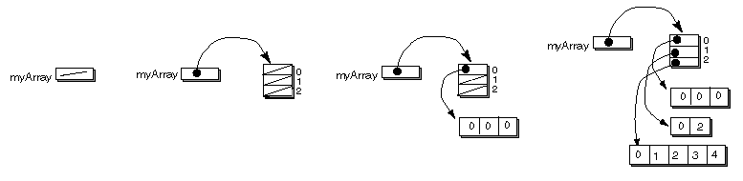
int[ ] x = {0, 2};
int[ ] y = {0, 1, 2, 3, 4} ;
myArray[1] = x ;
myArray[2] = y ;
int[ ][ ] myArray;
myArray = new int[3][ ] ;
myArray[0] = new int[3];
x
整数元素，默认值为0
y

Slide 10
补充：for-each循环访问二维数组
用for-each循环访问一维数组
例如：
int []a = {1,2,3};
for(int x: a)
System.out.println(x);
用for-each循环访问二维数组
例如：
int [][]a = {{1,2,3},{4,5,6}};
for(int [] line: a)
for(int x: line)
System.out.println(x);

Slide 11
例 给选择题评分
编写程序，给选择题评分。设有8个学生10个问题，答案存储在一个二维数组中。每行记录一个学生的答案。输出每个学生的评分结果。
0 1 2 3 4 5 6 7 8 9
学生0
学生1
学生2
学生3
学生4
学生5
学生6
学生7
A B A C C D E E A D
D B A B C A E E A D
E D D A C B E E A D
C B A E D C E E A D
A B D C C D E E A D
B B E C C D E E A D
B B A C C D E E A D
E B E C C D E E A D
答案
D B D C C D A E A D
Example:GradeExam.java

Slide 12
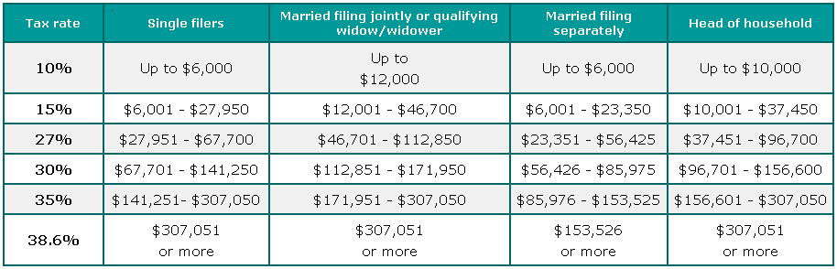
例 使用数组计算所得税
美国的个人所得税根据纳税人情况和须纳税收入进行计算。编写程序，用户输入纳税人情况和须纳税收入，计算出2002年的所得税。
2002年美国个人所得税税率表
Example:ComputeTax.java

Slide 13
例 分数计算
编写程序计算班级中每个学生的总分。假设分数保存在三维数组中，数组的第１维代表学生，第２维代表试卷，第３维代表试卷的一部分的成绩。
部分６
部分５
部分４
部分３
学生４
部分２
学生３
部分１
学生２
部分０
学生１
学生０
试卷０
试卷1
试卷2
试卷3
试卷4
试卷5
试卷6
试卷7
Example:TotalScore.java

